Slide 1
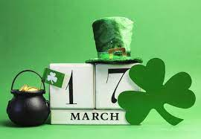
Dzień Świętego Patryka
Zuzanna Malinowska
Klasa VIIIc

Slide 2
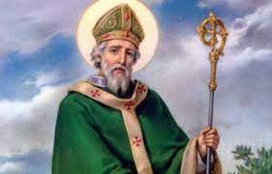
Dzień Świętego Patryka (ang. Saint Patrick’s Day) – irlandzkie święto narodowe i religijne obchodzone 17 marca, święto patrona Irlandii – św. Patryka.

Slide 3
Obchody w Irlandii
Dzień Świętego Patryka jest dniem wolnym od pracy w Irlandii, Irlandii Północnej, Nowej Fundlandii i Labradorze, oraz na Montserrat. Najważniejszą tradycją obchodów dnia św. Patryka jest noszenie ubrań w kolorze zielonym. Zielony to narodowy kolor Irlandii, nawiązujący do trawiastego krajobrazu wyspy i symbolizujący koniczynę przypisywaną tradycyjnie świętemu Patrykowi. Irlandczycy w wielu miastach organizują festyny i uliczne pochody, w których dominuje właśnie zieleń.

Slide 4
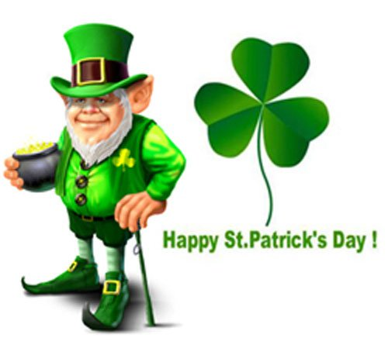
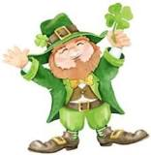
Symbol związany z dniem Św. Patryka
Główny symbol to shamrocki, czyli koniczyna (stanowi również symbol Irlandii). W ten dzień zostawia się również pułapki na Leprikony, czyli brodate skrzaty odziane w zielone ubranie i kapelusz z koniczynką oraz szewski skórzany fartuch.

Slide 5
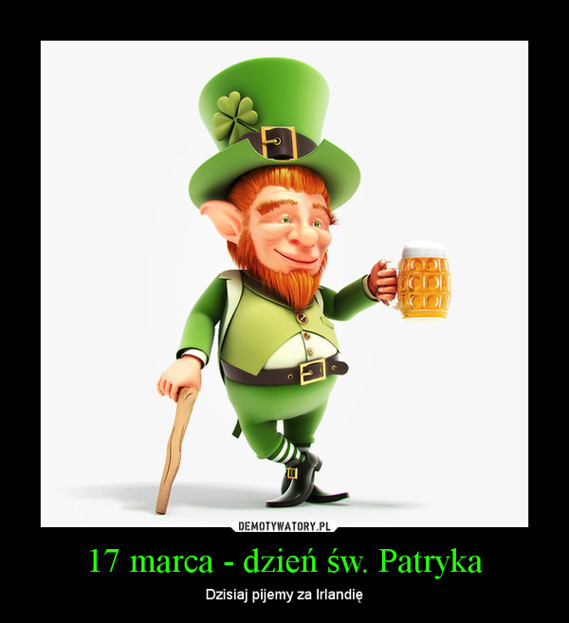
Św. Patryk jest najbardziej znanym patronem Irlandii. Legenda głosi, że sprowadził chrześcijaństwo na wyspę, spopularyzował koniczynę i uwolnił Irlandię od węży. 17 marca uznawane jest za datę śmierci świętego i obchodzone jest w Irlandii od około 1500 lat.

Slide 6
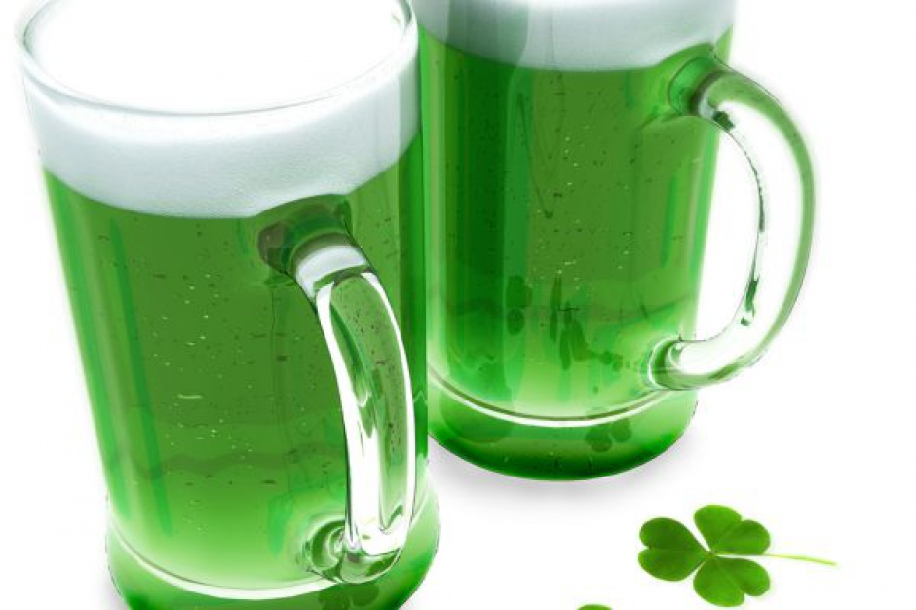
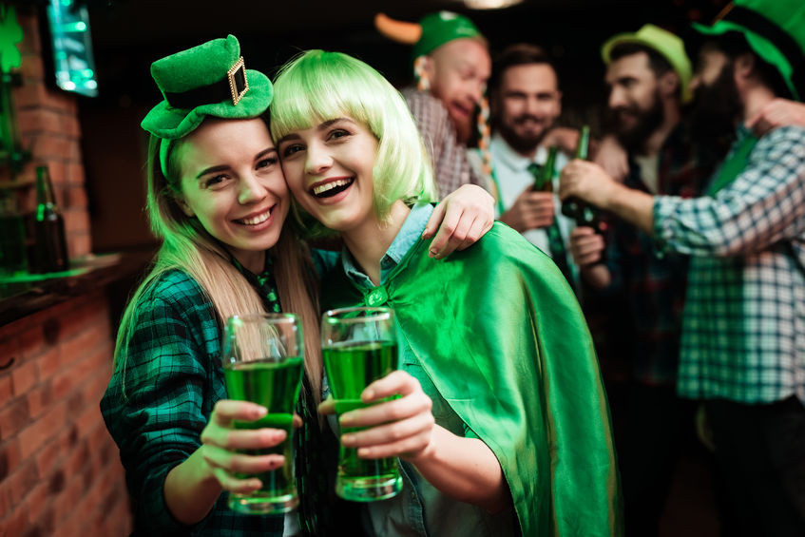
Co się pije w dniu Św. Patryka?
Pije się szklankę whiskey ze specyficznym, podłużnym dziubkiem zwie się na cześć święta "dzbanem Patryka". Dziś jednak równie powszechne jest picie piwa podczas święta. Obecnie Irlandczycy piją w tym dniu irlandzkiego ciemnego stouta.

Slide 7
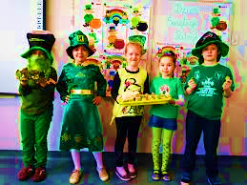
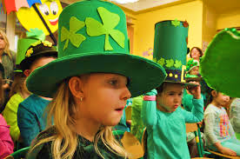
Co robią dzieci w dzień Św. Patryka?
Dzień Św. Patryka to również ulubione święto dzieci. Ubierają się w tym dniu na zielono, składają sobie nawzajem życzenia, (wysyłając np. e-kartki), ozdabiają domy i szkoły (a nawet monitory swoich komputerów – tapety), koniczynkami, tęczami, garnuszkami ze złotem, który jest skarbem wróżki Leprekona i noszą zielone kapelusze.

Slide 8
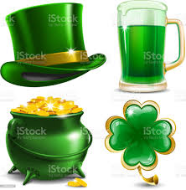
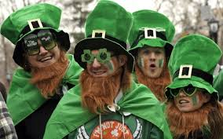
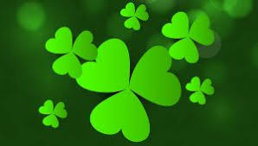
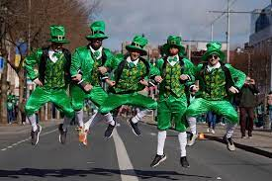
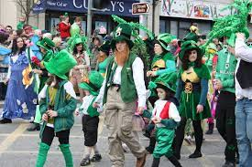

Slide 9
Filmy
https://www.youtube.com/watch?v=Et00cTBENAo
https://www.youtube.com/watch?v=Ne9RO4-oHWI

